Slide 1
第2章
数据表示、寻址方式与指令系统
申林山
计算机科学与技术学院

Slide 2
第2章 数据表示、寻址方式与指令系统
本章着重从数据表示、寻址方式、指令系统的设计与改进等方面分析应如何合理分配软、硬件功能，给程序设计提供好的界面。
在保持高级语言与机器语言、操作系统与计算机系统结构、程序设计环境与计算机系统结构之间适当的语义差距前提下，怎样改进计算机系统结构，缩小语义差距。
Notes:
软硬件划分

Slide 3
第2章 数据表示、寻址方式与指令系统
总要求
  理解数据表示与数据结构的关系；
  理解自定义、堆栈、向量三种高级数据表示的内涵；
  掌握浮点数尾数基数大小和尾数下溢处理方法的分析；
  理解基址寻址和变址寻址的区别，静态再定位与动态再定位技术的不同；
  理解信息在存储器按整数边界存储的概念；
  熟悉掌握哈夫曼压缩思想的扩展操作码编码；
  掌握指令格式优化设计的方法；
  掌握按增强指令功能的方向发展与改进指令的目的、方法和途径；
  理解精简指令系统思想、掌握RISC结构所采用的基本技术。

Slide 4
第2章 数据表示、寻址方式与指令系统
重点
  浮点数尾数基值的选择和下溢处理，自定义数据表示，再定位技术，信息按整数边界存储，操作码优化，指令格式的优化设计，指令系统改进途径；
  RISC思想及所采用的基本技术
难点
  浮点数尾数基值的选择
  指令字格式的优化技术

Slide 5
第2章 数据表示、寻址方式与指令系统
2.3 指令系统的设计与优化
  2.3.1 指令系统设计的基本原则
  2.3.2 指令操作码的优化
  2.3.3 指令地址码的优化

Slide 6
2.3.1 指令系统设计的基本原则
指令系统是软、硬件的主要界面
  指令系统是计算机系统结构的主要组成部分
  指令系统是软件与硬件分界面的一个主要标志
指令系统设计的基本原则？
  考虑如何满足系统的基本功能，有利于优化机器的性能价格比，有利于指令系统今后的发展和改进。
指令系统的设计主要包括指令的功能（操作类型、具体操作内容）和指令格式的设计
  运算类指令功能和数据表示的选择密切相关;
  指令中地址码的设计与寻址方式有着密切的关系。

Slide 7
2.3.1 指令系统设计的基本原则
将当前大多数通用寄存器型指令集结构进一步细分为三种类型：
  寄存器－寄存器型
    (R－R：register-register)
  寄存器－存储器型
    (R－M：register-memory)
  存储器－存储器型
    (M－M：memory-memory)

Slide 8
2.3.1 指令系统设计的基本原则
早期的大多数机器都是采用堆栈型或累加器型指令集结构，但是自1980年以来的大多数机器均采用的是寄存器型指令集结构。
主要有两个方面的原因:
  集成电路技术飞速发展，寄存器和CPU内部其它存储单元一样，要比存储器快
  对编译器而言，可以更容易有效地分配和使用寄存器

Slide 9
2.3.1 指令系统设计的基本原则
CPU中操作数的存储方式最基本
  堆栈型——操作数默认存在栈顶
  累加器型——操作数之一默认存在累加器中
  通用寄存器型——所有操作数显式说明，指明其存在哪个寄存器中/存储器的哪个单元中
指令系统类型 | 暂时存储器 | 机器例子 | 运算指令中显示操作数个数 | 运算结果的存放位置
堆栈型 | 堆栈 | B5500,HP3000/70 | 0 | 堆栈
累加器型 | 累加器 | PDP-8,Motorola 6809 | 1 | 累加器
通用寄存器型 | 寄存器组 | X86系列,所有RISC | 2或3 | 寄存器或存储器
Notes:
堆栈型结构：
累加器结构：操作数之一默认存在累加器中；
通用寄存器结构：所有操作数显式说明，指明
其存在哪个寄存器中/存储器
的哪个单元中。

Slide 10
2.3.1 指令系统设计的基本原则
CPU提供的 暂存器 | 每条ALU指令 显式表示的 操作数个数 | 运算结果 的目的地 | 访问显式 操作数的过程
堆栈 | 0 | 堆栈 | Push/Pop
累加器 | 1 | 累加器 | Load/Store 累加器
一组寄存器 | 2/3 | 寄存器或 存储器 | Load/Store 寄存器/存储器

Slide 11
2.3.1 指令系统设计的基本原则
对于三种不同类型的指令系统 C=A+B 的指令序列
堆栈型 | 累加型 | 通用寄存器型
PUSH A | LOAD A | LOAD R1,A
PUSH B | ADD B | ADD R1,B
ADD | STORE C | STORE C,R1
POP C
说明：假设A、B、C均在存储器中，且A和B不能被破坏

Slide 12
2.3.1 指令系统设计的基本原则
三种类型指令集结构的优缺点
指令集结构类型
优 点
缺 点
堆栈型
是一种表示计算的简单模型；指令短小
堆栈不能被随机访问，从而很难生成有效代码。同时，由于堆栈是瓶颈，所以很难被高效地实现。
累加器型
减小了机器的内部状态；指令短小
由于累加器是唯一的暂存器，这种机器的存储器通信开销最大。
寄存器型
是代码生成最一般的模型
所有操作数均需命名，且显式表示，因而指令比较长

Slide 13
2.3.1 指令系统设计的基本原则—指令设计的步骤
（1）根据应用，初拟出指令的分类和具体的指令；
（2）试编出用该指令系统设计的各种高级语言的编译程序；
（3）对各种算法编写大量测试程序进行模拟测试，看指令系统的操作码和寻址方式效能是否都比较高；
（4）将程序中高频出现的指令串复合并改成一条强功能新指令，即改用硬件方式实现；而将频度很低的指令的操作改成用基本的指令组成的指令串来完成，即用软件方式实现。

Slide 14
指令系统设计包含的内容
指令的类型
操作功能
指令的格式
操作数的访问方式---寻址方式
Notes:
指令系统设计的基本原则
指令操作码的优化
指令字格式的优化

Slide 15
2.3.1 指令系统设计的基本原则—指令类型
指令类型分非特权型和特权型两类：
非特权型：主要供应用程序员使用，也可供系统程序员使用。
  包括算术逻辑运算、数据传送、浮点运算、字符串、十进制运算、控制转移及系统控制等；
特权型：只供系统程序员使用，用户无权使用，用户只有先经访管指令（非特权型）调用操作系统，再由操作系统来使用这些特权指令。
  有启动I/O（多用户环境下）、停机等待、存储管理保护、控制系统状态、诊断等；

Slide 16
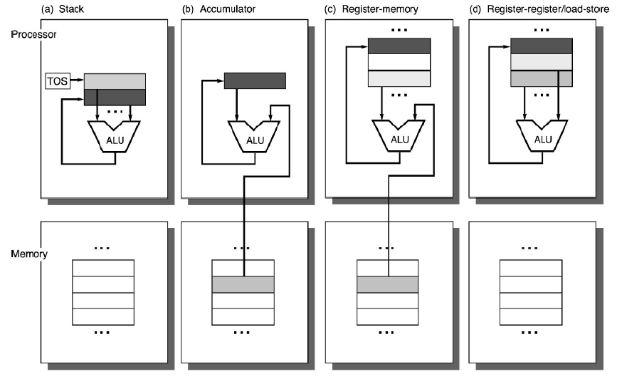
2.3.1 指令系统设计的基本原则—指令的分类

Slide 17
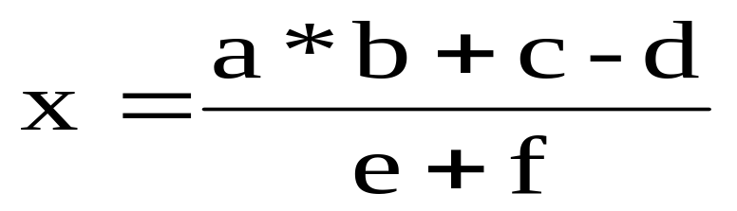
举例：计算一个典型的算术表达式
用三地址指令编写的程序如下
  MUL X, A, B ;X←(A)×(B)
  ADD X, X, C ;X←(X)＋(C)
  SUB X, X, D ;分子的计算结果在中
  ADD Y, E, F ;计算分母,存入
  YDIV X, X, Y ;最后结果在X单元中

Slide 18
用普通二地址指令编写的程序
  MOVE X, A ;复制临时变量到X中
  MUL X, B
  ADD X, C
  SUB X, D ;X中存放分子运算结果
  MOVE Y, E ;复制临时变量到Y中
  ADD Y, F ;Y中存放分母运算结果
  DIV X, Y ;最后结果在X单元中

Slide 19
用多寄存器结构的二地址指令编写程序
  MOVE R1, A ;操作数a取到寄存器R1中
  MUL R1, B
  ADD R1, C
  SUB R1, D ;R1中存放分子运算结果
  MOVE R2, E
  ADD R2, F ;R2中存放分母运算结果
  DIV R1, R2 ;最后结果在R1中
  MOVE X, R1 ;最后结果存入X中

Slide 20
用一地址指令编写的程序
  LOAD E ;先计算分母，取一个操作数到累加器中
  ADD F ;分母运算结果在累加器中
  STORE X ;保存分母运算结果到X中
  LOAD A ;开始计算分子
  MUL B
  ADD C
  SUB D ;累加器中是分子运算结果
  DIV X ;最后运算结果在累加器中
  STORE X ;保存最后运算结果到X中

Slide 21
用0地址指令编写程序：ab*c+d-ef+/
  PUSH A ;操作数a压入堆栈
  PUSH B ;操作数b压入堆栈
  MUL ;栈顶两数相乘,结果压回堆顶
  PUSH C
  ADD
  PUSH D
  SUB ;栈顶是分子运算的结果
  PUSH E
  PUSH F
  ADD
  DIV ;栈顶是最后运算的结果
  POP X ;保存最后运算结果

Slide 22
2.3.1 指令系统设计的基本原则—指令系统的设计（操作功能）
编译系统要求指令集系统应具有的特征：
  规整性：对相似的操作做相同的规定
    对字和字节的操作，操作后生成的条件码一样，对通用寄存器的使用规定和限制一样；
  对称性
    A-B存入A，也有A-B存入B；
  独立性和全能性
    A*2的操作，只有一种实现方法；
    多种程序选择实现同一种功能；
  正交性
    操作类型、数据类型、寻址方式等，在编码时互不相关；
  可组合性
    让指令系统中所有操作对各种寻址方式和数据类型都适用；
  可扩充性
    要留有一定数量的冗余操作码，以便以后扩充新指令；

Slide 23
2.3.1 指令系统设计的基本原则—系统设计人员希望
指令码密度适中
  高密度指令：强功能复合指令，用于替代功能强的指令串。
  优点：减少程序长度、访存次数、Cache、虚存访问调度次数、程序运行时间；
  缺点：指令系统复杂，硬件实现困难；
兼容性
  系列机而言，为保证软件向后兼容，只能增加指令，不能删除指令。因此，设计时需要周密考虑
适应性
  当工艺技术发展变化时，指令系统仍可以方便地用硬件来实现

Slide 24
2.3.2 指令操作码的优化
指令=操作码+地址码
指令格式的优化：如何用最短的位数来表示；指令的操作信息和地址信息，使程序中指令的平均字长最短。
主要目标：
  节省程序的存储空间；
  指令格式尽量规整，便于译码。

Slide 25
2.3.2 指令操作码的优化
操作码的三种编码方法：
  固定长度：规整性好，解码简单，空间大
    IBM公司的大中型机：最左边8位为操作码
    Intel公司的Intanium处理机：14位定长操作码
    许多RISC处理机采用定长操作码
  Huffman编码：空间小，规整性不好，解码复杂。
  扩展编码：折衷方案。
    B-1700

Slide 26
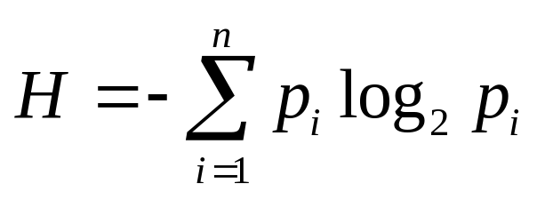
2.3.2 指令操作码的优化
假设某模型机共有n=7条指令，使用频度如书P57,表2-4所示
信息源熵（操作码长平均位数）：按信息论观点，当各
种指令的出现是互相独立时，操作码的信息源熵
信息源熵（操作码长平均位数）
2.17
Huffman编码
2. 20
扩展编码
2.30
固定长度
3

Slide 27
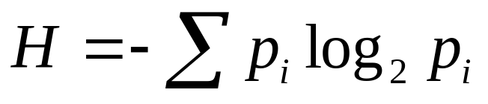
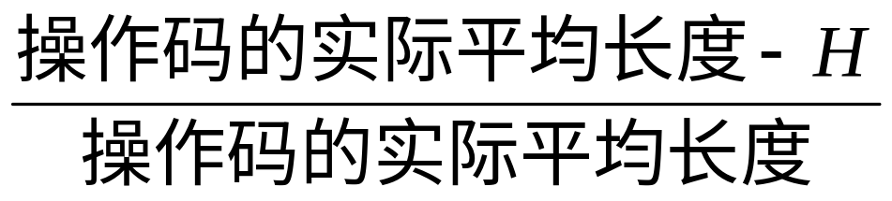
2.3.2 指令操作码的优化
信息源熵：信息源包含的平均信息量
P表示使用频度
信息冗余量：
实际平均码长是指用定长操作码表示

Slide 28
2.3.2 指令操作码的优化—哈夫曼（Huffman）压缩
当各种事件发生的概率不均等时，采用优化技术对发生概率最高的事件用最短的位数（时间）来表示（处理），而对出现概率较低的允许用较长的位数（时间）来表示（处理），以达到减少平均位数的目的;
  用于代码压缩、程序压缩、空间压缩和时间压缩;
  由于哈夫曼编码中的短码不可能是长码的前缀，从而保证了解码的唯一性和实时性 。

Slide 29
2.3.2 指令操作码的优化—哈夫曼（Huffman）压缩
利用哈夫曼算法构造哈弗曼树
Step1：按照从小到大依次写出每个事件(指令)出现频度；
Step2：找出两个事件(指令)出现频度最低的数字，相加形成新
的频度，插入到未参与结合的频度值中；
Step3：重复（2），直到出现频度为1，建立Huffman树；
Step4：确定Huffman代码表。

Slide 30
举例
七条指令，频度如下，用定长码表示：
I₁ I₂ I₃ I₄ I₅ I₆ I₇
0.4 0.3 0.15 0.05 0.04 0.03 0.03
7条指令用定长操作码表示，需要3位
信息源熵H=2.17
信息冗余量=（3-2.17）/3
= 0.28
=28%

Slide 31
2.3.2 指令操作码的优化—哈夫曼（Huffman）编码
指令 | I1 | I2 | I3 | I4 | I5 | I6 | I7
频度 | 0.40 | 0.30 | 0.15 | 0.05 | 0.04 | 0.03 | 0.03
1.00
1
0
0.60
1
0
0.30
1
0
0.15
1
0
0.06
0.09
1
0
1
0
0.03
0.03
0.04
0.05
0.15
0.30
0.40
I7
I6
I5
I4
I3
I2
I1
(11111)
(11110)
(11101)
(11100)
(110)
(10)
(0)

Slide 32

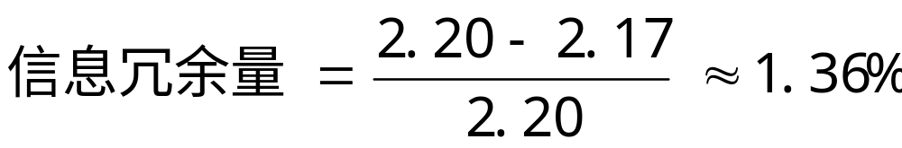
2.3.2 指令操作码的优化—哈夫曼（Huffman）编码
指令 | 频度p_{i} | 操作码使用哈夫曼编码 | OP长度l_{i}
I₁ | 0.40 | 0 | 1
I₂ | 0.30 | 0 | 2
I₃ | 0.15 | 1 1 0 | 3
I₄ | 0.05 | 1 1 1 0 0 | 5
I₅ | 0.04 | 1 1 1 0 1 | 5
I₆ | 0.03 | 1 1 1 1 0 | 5
I₇ | 0.03 | 1 1 1 1 1 | 5
哈夫曼编码中短码不可能是长码的前缀，从而保证解码的唯一性和实时性
编码长度的个数=4
1-2-3-5

Slide 33
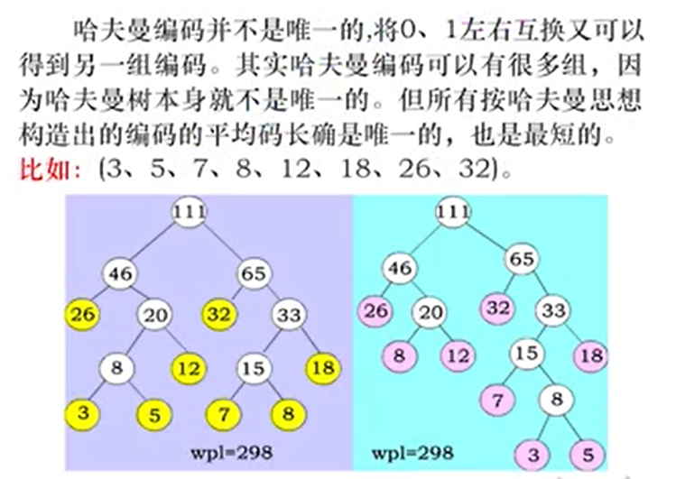
2.3.2 指令操作码的优化—哈夫曼（Huffman）编码

Slide 34
2.3.2 指令操作码的优化—扩展编码
Huffman操作码的主要缺点：
  操作码长度很不规整，硬件译码困难，
  与地址码共同组成固定长的指令比较困难；
  Huffman代码不唯一
    0，1对换
    合并次序（出现多个相同的最小频度时）
扩展编码法：由固定长操作码与Huffman编码法相结合形成
  限制几种码长
  减少平均长度
  方便译码
  该编码方式仍利用高概率的用短码、低概率的用长码表示的哈夫曼压缩思想，使操作码平均长度压缩，以降低信息冗余度。

Slide 35
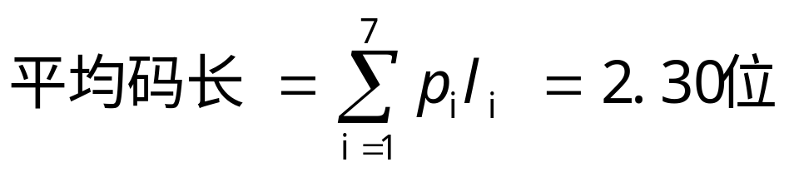
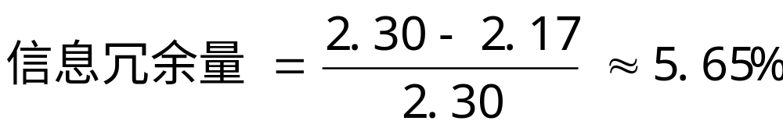
2.3.2 指令操作码的优化—哈夫曼（Huffman）编码
指令 | 频度p_{i} | 操作码使用哈夫曼编码 | OP长度l_{i} | 利用哈夫曼概念的扩展操作码 | OP长度l_{i}
I₁ | 0.40 | 0 | 1 | 0 0 | 2
I₂ | 0.30 | 0 | 2 | 0 1 | 2
I₃ | 0.15 | 1 1 0 | 3 | 0 | 2
I₄ | 0.05 | 1 1 1 0 0 | 5 | 1 1 0 0 | 4
I₅ | 0.04 | 1 1 1 0 1 | 5 | 1 1 0 1 | 4
I₆ | 0.03 | 1 1 1 1 0 | 5 | 1 1 1 0 | 4
I₇ | 0.03 | 1 1 1 1 1 | 5 | 1 1 1 1 | 4
频度高
编码长度的个数=2
2-4

Slide 36
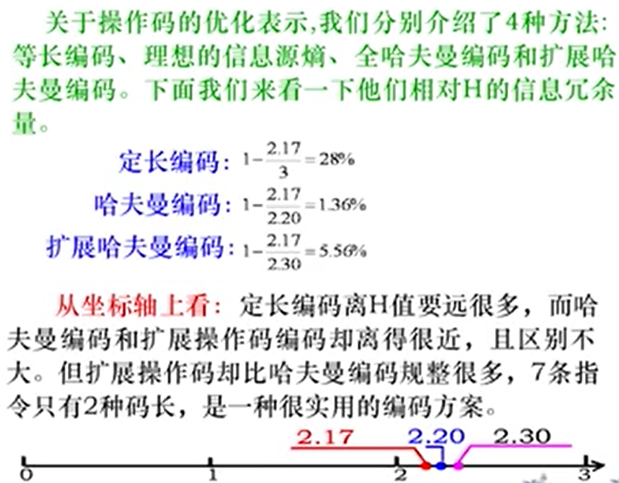
2.3.2 指令操作码的优化—扩展编码

Slide 37
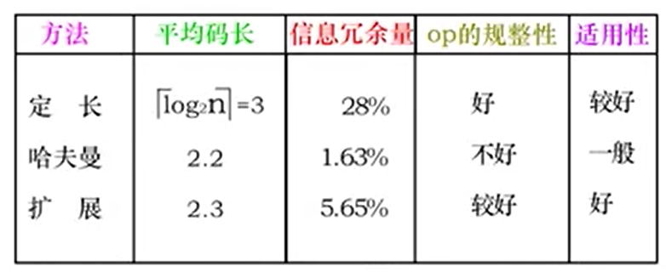
2.3.2 指令操作码的优化—扩展编码
指令 | I1 | I2 | I3 | I4 | I5 | I6 | I7
频度 | 0.40 | 0.30 | 0.15 | 0.05 | 0.04 | 0.03 | 0.03

Slide 38
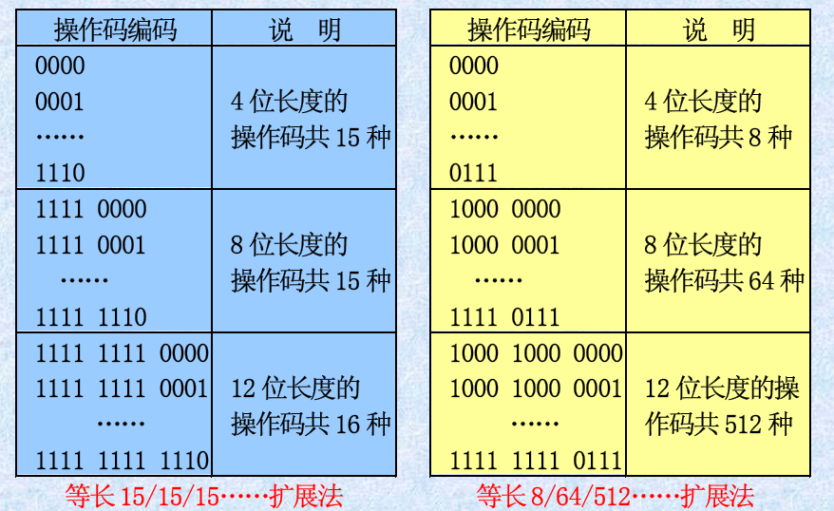
如何扩展操作码——等长扩展编码法(4-8-12)
0xxx
1xxx 0xxx
1xxx 1xxx 0xxx
选择标志不同而有不同的扩展
用1个表示扩展到下一个4位

Slide 39
如何扩展操作码——等长扩展编码法(4-8-12)
选择标志不同而有不同的扩展

Slide 40
如何扩展操作码——等长扩展编码法(4-8-12)
选择标志不同而有不同的扩展
选用哪种编码方法取决于指令使用频度p_{i}的分布
  若p_{i}值在前15种指令中都比较大，但在后30种指令后急剧减少，宜选15/15/15法；
  若p_{i}值在前8种指令中较大，之后的64种指令的p_{i}值也不低，宜选8/64/512法。
衡量标准是看哪种编码法能使平均码长最短

Slide 41
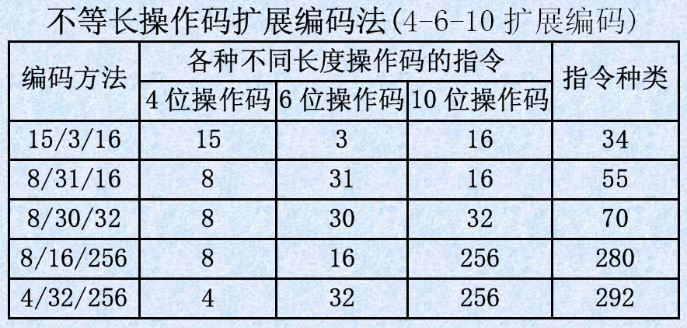
操作码不等长扩展编码法

Slide 42
2.3.2 指令操作码的优化
改进操作码编码方式能够节省程序存储空间
  例如：Burroughs公司的B-1700机
操作码
编码方式
整个操作系统所用
指令的操作码总位数
改进的
百分比
8位定长编码
301,248
0
4-6-10扩展编码
184,966
39％
Huffman编码
172,346
43％

Slide 43
举例1
      假设一台模型计算机共有7种不同的操作码，如果采用固定长操作码需要3位。已知各种操作码在程序中出现的概率如下表，计算采用Huffman编码法的操作码平均长度，并计算固定长操作码和Huffman操作码的信息冗余量。
      利用Huffman树进行操作码编码的方法，又称为最小概率合并法。
指令
I₁
I₂
I₃
I₄
I₅
I₆
I₇
概率
0.45
0.30
0.15
0.05
0.03
0.01
0.01

Slide 44
举例1
0.45
0.30
0.15
0.05
0.03
0.01
0.01
0
1
0.02
0
1
0.05
0
1
0.10
0
1
0.25
0
1
0.55
0
1
1.00

Slide 45
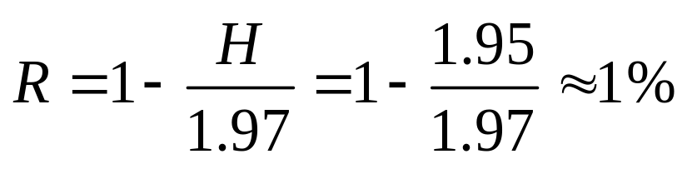
举例1
      从根结点开始，沿尖头所指方向，到达属于该指令的概率结点，把沿线所经过的代码组合起来得到这条指令的操作码编码。
      解：采用Huffman编码法所得到的操作码的平均长度
      ＝0.45×1＋0.30×2＋0.15×3＋0.05×4
      ＋0.03×5＋0.01×6＋0.01×6＝1.97（位）
      熵H＝0.45×1.152＋0.30×1.737＋0.15×2.737
      ＋0.05×4.322＋0.03×5.059＋0.01×6.644
      ＋0.01×6.644＝1.95（位）

Slide 46
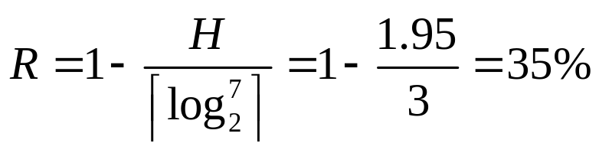
举例1
指令序号
概率
Huffman编码法
操作码长度
I₁
0.45
0
1位
I₂
0.30
10
2位
I₃
0.15
110
3位
I₄
0.05
1110
4位
I₅
0.03
11110
5位
I₆
0.01
111110
6位
I₇
0.01
1111111
6位
      采用3位固定长操作
      码的信息冗余量为：

Slide 47
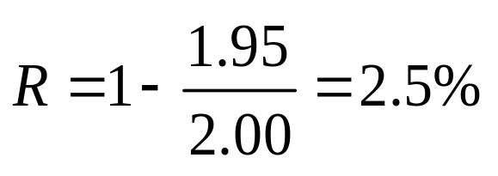
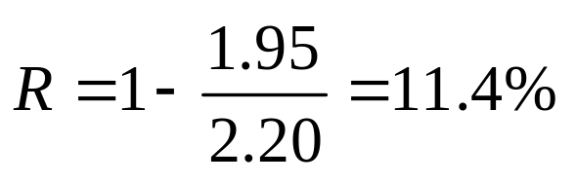
举例1
      例如：把上例改为1-2-3-5扩展编码法，其操作码最短平均长度为：
      H = 0.45×1＋0.30×2＋0.15×3＋
      (0.05＋0.03＋0.01＋0.01)×5
      = 2.00
      信息冗余量为：
      又例如：把上例改为2-4等长扩展编码法，其操作码最短平均长度为：
      H = (0.45+0.30+0.15)×2+
      (0.05+0.03+0.01+0.01)×4
      = 2.20
      信息冗余量为：

Slide 48
7条指令的操作码扩展编码法
序号
概率
1-2-3-5扩展编码
2-4等长扩展编码
I₁
0.45
0
00
I₂
0.30
10
01
I₃
0.15
110
10
I₄
0.05
11100
1100
I₅
0.03
11101
1101
I₆
0.01
11110
1110
I₇
0.01
11111
1111
平均长度
2.0
2.2
信息冗余量
2.5%
11.4%

Slide 49
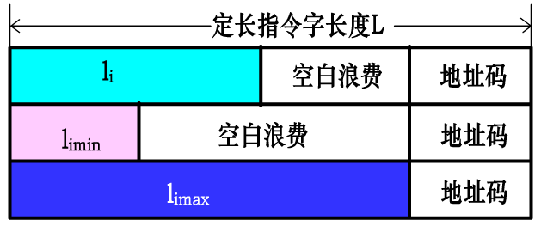
2.3.3 指令地址码的优化
问题1：只对操作码进行优化表示，而没有在地址码和寻址方式上采取相应的措施，那么在定长指令字的前提下，程序所需的总位数还是难以减少的。
等长地址码发挥不出操作码优化表示的作用
只有地址可变长，才能利用这部分空白

Slide 50
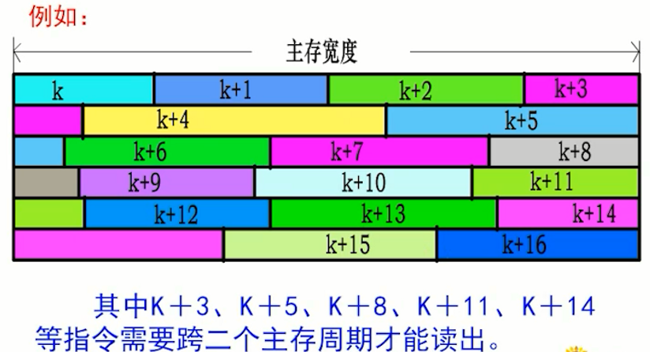
2.3.3 指令地址码的优化
问题2：即使有可变长指令，且主存可以按位编址，也不受整数边界存储的约束，那么程序所需要的总位数可以减少，但机器的速度又会明显下降。

Slide 51
2.3.3 指令地址码的优化
解决方案：指令字格式的优化措施
  采用扩展操作码：概率高的短编码，概率低的长编码；
  在保证指令字在存储器中按整数边界存储的前提下，使用变长指令字格式；
  采用多种寻址方式，以便缩短地址码的长度，并在有限的地址码长度范围内提供寻址范围更大的信息。

Slide 52
在定长指令字内实现多种地址制
操作数地址的位数
  从寻址范围看：越大越好
  用各种方法，压缩操作码的位数
通过采用多种不同的寻址方式、地址制、地址形式和地址码长度以及多种指令字长，将它们与可变长操作码的优化表示相结合，可构成冗余度尽可能少的指令字
操作码
地址码
地址码
操作码
地址码
地址码
地址码
操作码
地址码

Slide 53
地址码的优化表示
地址码个数的选择
  地址码个数通常有3个、2个、1个及0个等4种情况
  评价指令中地址码个数应该取多少的标准主要有两个：
    程序存储容量，包括操作码和地址；
    程序执行速度，以程序执行过程中访问主存的信息量代表。

Slide 54
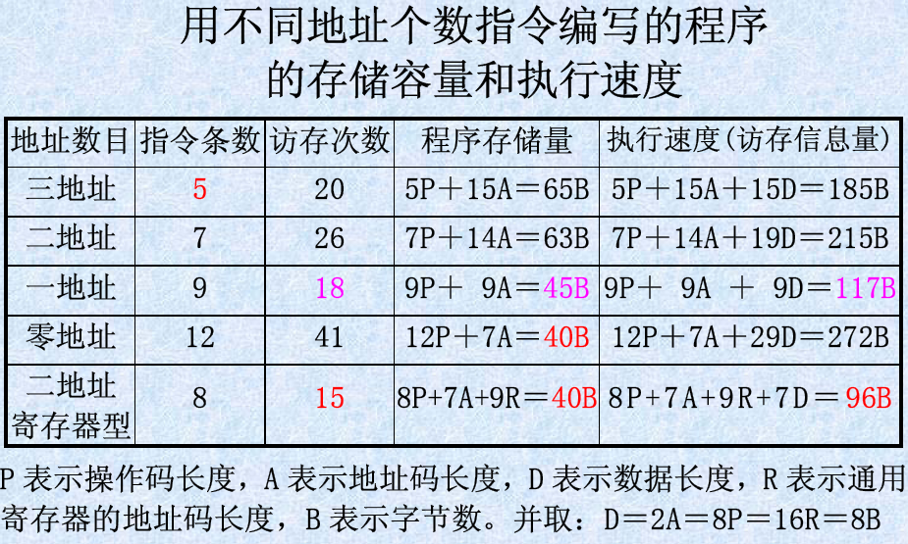

Slide 55
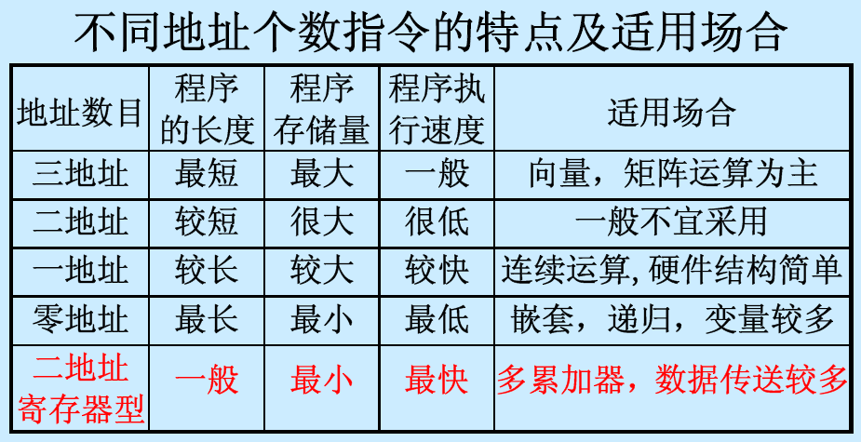

Slide 56
关于地址码个数结论
对于一般商用处理机，采用多寄存器结构的二地址指令是最理想的。
如果强调硬件结构简单，并且以连续运算（如求累加和等）为主，宜采用一地址结构。
对于以向量、矩阵运算为主的处理机，最好采用三地址结构。RISC处理机采用三地址指令
对于解决递归问题为主的处理机，宜采用零地址结构。编程容易、节省程序存储量。

Slide 57
缩短地址码长度的方法
用一个短地址码表示一个大地址空间
  用间址寻址方式缩短地址码长度方法：
    在主存储器的低端开辟一个专门存放间接地址的区域
  用变址寻址方式缩短地址码长度
    变址寻址方式中的地址偏移量比较短
  用寄存器间接寻址方式缩短地址码长度
    例如：16个间址寄存器，用4位地址码就能表示很长的逻辑地址空间。

Slide 58
例题：
若某机要求如下形式的指令：三地址指令4条，单地址指令255条，零地址指令16条。该指令字长12位，每个地址码长3位，问能否以扩展操作码为其编码？如果其中单地址指令只有254条呢？说明理由。

Slide 59
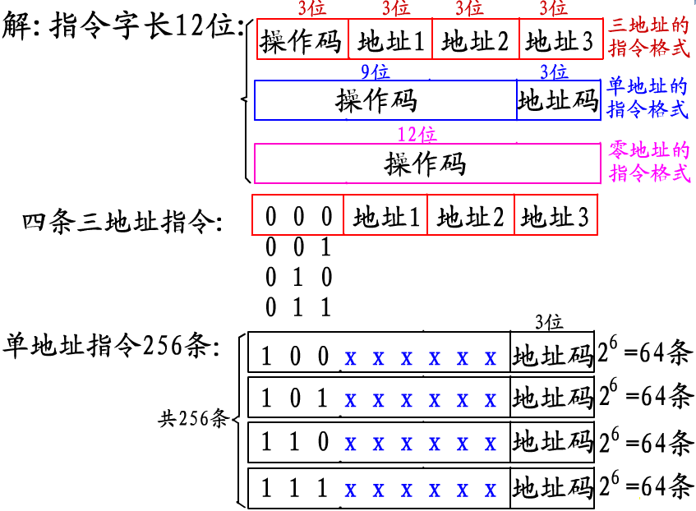

Slide 60
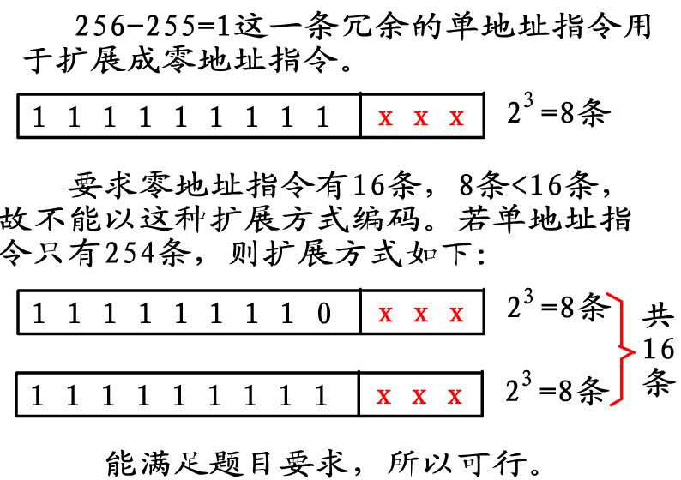

Slide 61
2.4 指令系统的发展和改进
2.4.1 CISC和RISC
2.4.2 按CISC方向发展和改进指令系统
2.4.3 按RISC方向发展和改进指令系统

Slide 62
2.4.1 CISC和RISC
指令系统的优化设计
  优化指令系统设计的3个阶段：􀂾
    CISC：复杂指令系统60年代至70年代中期
      Complex Instruction Set Computer
    RISC：精简指令系统70年代后期至现在
      Reduced Instruction Set Computer
    VLIW：80年代初期至现在􀂄
      Very Long Instruction Word
  关键在软硬件的功能分配，系统的综合性能时间与空间

Slide 63
CISC与RISC的主要特征对比
功 能
CISC
RISC
指令系统
复杂、庞大
简单、精确
指令条数
>200
<100
指令格式
>4
<4
寻址方式
>4
<4
指令字长
不固定
32bit
可访存指令
不加限制
只有LOAD/STORE
各种指令使用频率
相差太大
相差不大
各种指令执行时间
相差太大
绝大多数一周期完成
优化编译系统
很难
较容易
程序源代码长度
短
长
控制逻辑实现方式
绝大多数微程序控制
绝大多数为硬连线控制

Slide 64
2.4.1 CISC和RISC
早期的CPU全部是CISC架构，它的设计目的是要用最少的机器语言指令来完成所需的计算任务。
比如对于乘法运算，在CISC架构的CPU上可能需要这样一条指令：MUL ADDRA，ADDRB就可以将ADDRA和ADDRB中的数相乘并将结果储存在ADDRA中。将ADDRA，ADDRB中的数据读入寄存器，相乘以及将结果写回内存的操作全部依赖于CPU中设计的逻辑来实现。这种架构会增加CPU结构的复杂性和对CPU工艺的要求，但对于编译器的开发十分有利。比如上面的例子，C程序中的a*=b就可以直接编译为一条乘法指令
按照这种通过强化指令系统功能的方向发展改进，越来越多的复杂指令被加入到指令系统中，这样就产生了CISC体系结构。

Slide 65
2.4.1 CISC和RISC—CISC
增强原有指令的功能，设置更为复杂的新指令取代原先由软件子程序完成的功能，实现软件功能的硬化。
  IBM 370、VAX-11/780、VAX 8600、Intel i486、MC 68040
方法：用一条指令代替一串指令􀂾
  增加新的指令􀂾
  增强指令功能，设置功能复杂的指令􀂾
  增加寻址方式􀂾
  增加数据表示方式􀂄
优化的途径：􀂾
  面向目标代码􀂾
  面向高级语言
  面向操作系统

Slide 66
指令系统复杂的原因
当高级语言（如C语言）取代汇编语言后，就不断增加新的复杂指令来支持高级语言程序的高效实现；
由于访主存的速度显著低于访CPU寄存器的速度，因此在功能相同时，不断用一条功能复杂的新指令来取代原先需一连串指令完成的功能，将程序软件固化和硬化；
系列机软件要求向上兼容和向后兼容，使得指令系统不断扩大和增加，做到向前兼容；特别是采用微程序控制后，有人就开始滥用控制存储器，导致指令条数、功能、寻址方式和指令的格式越来越复杂。

Slide 67
精简指令系统计算机
Reduced Instruction Set Computer， RISC
  减少指令总数和简化指令的功能，降低硬件设计的复杂性，提高指令的执行速度。
    Sun SPARC、Intel i860、MC 88100、IBM 6150
  只保留功能简单的指令
  功能较复杂的指令用软件实现
  提高流水线效率
RISC的发展受到制约
  串行性是RISC架构的本质特性
  基本代码块中指令级并行度十分有限

Slide 68
CISC体系结构的特征
CISC体系结构的特征（1）
  庞大的指令集、众多的寻址方式
    一般的CISC体系结构的计算机系统都有一个庞大的指令集，特别是系列机，新机器的指令集一定是老机器指令集的超集，所以指令集变得越来越庞大。指令数量越多、完成微操作所需的逻辑电路就越多，芯片结构就越复杂。如Intel 8086 的指令系统只有133条指令，而80286是143条，80386是154条，Pentium 4处理器的指令系统已达到505条。
    伴随庞大的指令集，操作码扩展技术应运而生，但同时又造成了地址码的减少。为了减少地址码的长度，设计人员发明了各种各样的寻址方式，如相对寻址、比例寻址等，于是动辄几种、十几种甚至几十种寻址方式出现在指令系统中。数量庞大的指令集，众多的寻址方式，已经成为CISC体系结构的一个显著特征。

Slide 69
CISC体系结构的特征
CISC体系结构的特征（2）
  指令长度及执行时间不同
    CISC体系结构的指令长度一般是可变的，短指令只有一个字节，长指令可以达到7、8个字节，一般采用可变操作码的形式，操作码分散到指令字的不同字段，采用操作码扩展的指令优化技术。
    由于CISC体系结构的指令集庞大，既有功能简单的指令，又有功能复杂的指令，CPU执行所花费的时间差距很大，简单的指令执行起来只需一个时钟周期，而复杂的指令可能需要几十个时钟周期。如Intel 8086 CPU执行一条XOR AX，AX指令只需一个时钟周期，而执行一条除数为16位内存字的IDIV指令需要171个以上的时钟周期。

Slide 70
CISC体系结构的特征
CISC体系结构的特征（3）
  微指令译码结构
    在CISC体系结构的CPU中所有机器指令必须在CPU内部译码为微程序代码，微程序级存放在CPU内部的控制存储器ROM中。机器指令被读入CPU后经过译码单元，一条复杂的CISC指令被译码为多个微程序代码，然后送入CPU执行单元进行操作。因此从本质上说，CISC体系结构的CPU的译码过程是软件工作过程，它必然影响CPU的运行速度。

Slide 71
CISC体系结构的特征
CISC体系结构的特征（4）
  软件功能硬件化
    CISC通过增强指令的功能把原本由软件实现的功能改用硬件实现。这样一些常用的、简单的指令就不必经过译码或经过简单的译码就可以直接送到CPU的执行单元进行处理，这样做提高了CPU的运行速度但增加了CPU的复杂度。

Slide 72
2.4 指令系统的发展和改进
2.4.1 CISC和RISC
2.4.2 按CISC方向发展和改进指令系统
2.4.3 按RISC方向发展和改进指令系统

Slide 73
2.4.2 按CISC方向发展与改进指令系统
面向目标程序的优化实现改进
面向高级语言的优化实现改进
面向操作系统的优化实现改进

Slide 74
1.面向目标程序的优化实现来改进
面向目标程序改进，就是分析指令系统，确定哪些基本操作宜于用一条指令实现，哪些基本操作宜于用一串指令实现，看目标程序的实现效率是否高（各种基本操作是否易于用这种指令实现），实现速度是否有提高（程序的访存次数、指令的执行时间有否减少），目标程序的长度是否缩短

Slide 75
1.面向目标程序的优化实现来改进
途径1：通过对大量已有机器的机器语言及其执行情况进行统计各种指令和指令串使用频度加以分析改进。
  静态使用频度，对程序中出现的各种指令以及指令串进行统计得出的百分比，减少目标程序的存储空间
  动态使用频度，在目标程序执行过程中对出现的各种指令和指令串进行统计得出的百分比，减少目标程序的执行时间
  具体实现：
    对高频指令可增强其功能，加快执行速度，缩短其指令字长；
    对低频指令考虑将其合并到高频指令，或在新系列机中取消；
    对高频的指令串可增设新指令取代，减少访存取指次数，加快程序执行。

Slide 76
1.面向目标程序的优化实现来改进
例：在IBM360上运行的19个程序统计出的最常用几种指令的使用频度
指令类型 | 静态使用频度% | 动态使用频度%
L（取） | 28.6 | 27.3
ST（存） | 15.0 | 9.8
BC（条件转移） | 10.0 | 13.7
LA（取地址） | 7.0 | 6.1
SR（减） | 5.8 | 4.5
A（加） |  | 3.7

Slide 77
1.面向目标程序的优化实现来改进
统计表明：动静使用频度接近，使用哪一种都可以减少存储空间，加快程序执行速度。
可以看出：存、取、转移指令占比大，可以优化这三种指令来优化
  存、取指令实际上是传送类指令中的一部分，可以通过一条指令来实现传送多个数据的功能，如成组取、成组存、成组传送支持向量机中的向量传送指令，缩短了目标程序的长度，加快了执行速度。
Notes:
条件转移 M1 R2

Slide 78
1.面向目标程序的优化实现来改进
  条件转移，在IBM370中，无论算术运算、逻辑运算还是某些其它指令都是按运算结果或操作处理结果来置条件码为相应状态，机器中有两位条件码，可以对应4种运算或操作结果的状态，如加法：
  00：和=0；
  01：和小于0；
  10：和>0；
  11：和溢出。
由屏蔽码M₁，决定按哪种条件码转移，不需要为其分别设置指令。
0000：不转移；
1000：和=0转移；
。。。。。。。
条件转移 | M₁ | R₂
寄存器间接寻址
条件转移 | M₁ | X₂ | B₂ | D₂
变址基址寻址

Slide 79
1.面向目标程序的优化实现来改进
途径2：增设强功能复合指令来取代原先由常用宏指令或子程序（如双倍长运算、三角函数、开方、等），改由微程序实现，提高速度，减少调用开销和所占空间。
  能够保证向后兼容；
  但如果系统瓶颈不在常用指令串，而在I/O通道，则不论怎么替换，都不会有效。

Slide 80
2.面向高级语言的优化实现来改进
面向高级语言的优化实现来改进的目标是：
  缩短高级语言和机器语言的语义差异
  有利于支持高级语言编译系统
  缩短编译程序长度和编译所需时间
改进途径：
  （1）对源程序中各种高级语言语句的使用频度进行统计；
  （2）面向编译，优化代码生成——指令系统简单、规整、对称；
  （3）改进指令系统，使它与各种语言间的语义差距都有同等的缩小；
  （4）让机器具有分别面向各种高级语言的多种指令系统、多种系统结构，并能动态切换；
  （5）发展高级语言计算机。

Slide 81
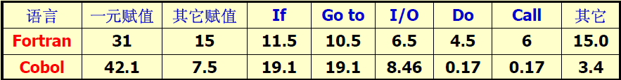
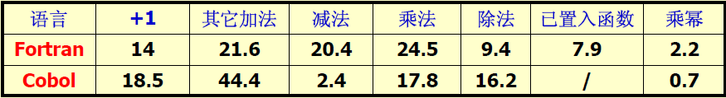
2.面向高级语言的优化实现来改进
高级语言中各种语句的静态使用频度例
  “一元赋值”语句比例高⇒要加快Load/Store指令的执行
  “If”语句比例高⇒采用功能更强的“条件转移”指令
高级语言中各种算术运算的动态使用频度
  “+1”语句比例高⇒增设“+1”增量指令

Slide 82
2.面向高级语言的优化实现来改进
途径2：面向编译，优化代码生成
  增强体系结构的规整性
    尽可能减少例外情况和特殊应用
      IBM 370有的指令只使用#１寄存器和#２寄存器
    所有运算都能对称、均匀地在存贮单元间进行
      PDP-11仅提供指令: A ←A-B
      VAX-11/780增设指令: A ←A-B, B ←A-B

Slide 83
各种语言与传统机器指令系统结构的语义差距
造成代码生成复杂、效率不高的主要原因是高级语言与机器语言之间的差距较大，
而且至今没有统一的高级语言。
如果系统结构过分优于一种高级语言实现，就会显著降低与其语义结构差别较大的
其它高级语言的实现效率。
一般机器的系统结构难以真正面向缩短语义差距来设计的主要原因，指令系统设计
的比较通用和基本。
COBOL
PL/1
Von Neumann结构
APL
BASIC
FORTRAN

Slide 84
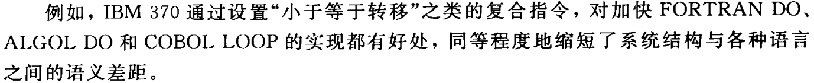
各种语言与传统机器指令系统结构的语义差距
途径3：改进指令系统，使它与各种语言间的语义差距都有同等的缩小。
COBOL
PL/1
Von Neumann结构
APL
BASIC
FORTRAN

Slide 85
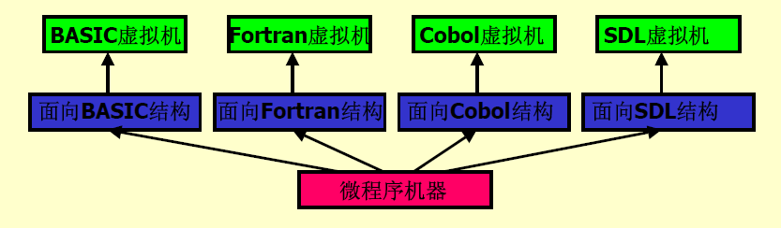
2.面向高级语言的优化实现来改进
途径4：让机器具有分别面向各种高级语言的多种指令系统、多种系统结构，并能动态切换
  微程序的发展，特别是可写控存的采用，给这种动态结构机器的实现提供了可能
  让系统结构是动态的，由“以指令系统为主，高级语言为从”的方式演变成“以高级语言为主，指令系统为从”的方式

Slide 86
发展高级语言机
高级语言机器的基本特点是没有编译
间接执行高级语言机器：高级语言直接成为机器的汇编语言
直接执行高级语言机器：让高级语言本身作为机器语言，由硬件或固件对高级语言源程序的语句逐条进行解释执行；
高级语言程序
汇编
直
接
执
行
高
级
语
言
机
器
解
释
编译
编译
间接执行
高级语言
机 器
面向
高级语言
机 器
传统
机器
解释
解释
解释
微程序机器级

Slide 87
3.面向操作系统的优化实现来改进
目标：如何通过缩短操作系统与计算系统机构之间的语义差距，进一步减少运行操作系统的时间和所占的存储空间。
途径1：通过对操作系统中常用的指令和指令串的使用频度进行统计和分析来改进
途径2：专用于操作系统的新指令，（对多个进程的管理）举例：
  测试与置定 自学
  比较与交换 自学
把操作系统由软件子程序实现的某些功能进行硬化或固化，改用硬件和固件实现
  机构型的功能
  策略型的功能
发展让操作系统由专门的处理机来完成的功能分布处理系统结构

Slide 88
2.4 指令系统的发展和改进
2.4.1 CISC和RISC
2.4.2 按CISC方向发展和改进指令系统
2.4.3 按RISC方向发展和改进指令系统

Slide 89
2.4.3 按RISC方向发展和改进指令系统
CISC体系结构的缺点
在CISC体系结构的指令系统中，各种指令的使用频度相差悬殊。有20%的指令使用频率较高，会占据约80%的处理机时间，换句话说，有80%的指令只在20%的处理机运行时间内才被用到，这就是著名的20%与80%规律。
CISC体系结构指令系统的复杂性增加了处理器体系结构的复杂性，这不仅增加了研制时间和成本而且还容易造成设计错误。
在CISC体系结构指令系统中，由于各条指令的功能不均衡性，不利于采用先进的体系结构技术（如流水技术）来提高系统的性能。

Slide 90
CISC体系结构的市场生命力
  计算机在发展的初期几乎百分之百都采用纯CISC体系结构，特别是在微型机中英特尔公司和AMD公司早期的产品都是CISC体系结构，大量的软件也是基于CISC体系结构来开发的，特别是广泛流行的操作系统DOS及Windows，事实上他们已经成为市场标准。随着时间的推移及技术的发展，CISC一些固有的缺点暴露无遗，各CISC厂家及时吸取RISC的先进技术，将RISC体系结构融入到CISC体系中，使CISC体系结构继续焕发着生命力。

Slide 91
2.4.3 按RISC方向发展和改进指令系统
精简指令系统思想的提出
  IBM公司的John Cocke设计一个电话交换系统的控制器，1979年研制出32位的IBM 801小型计算机，120条指令，10MIPS(1千万条指令/秒)。
  1979年，美国加州大学伯克利分校David Patterson研究小组开始研究RISC系统。
  1981年Patterson等人研制了32位RISC I微处理器，共31种指令，3种数据类型，2种寻址方式；研制周期10个月，比当时最先进的MC68000和Z8002快3至4倍；
  1983年又研制了RISC II，指令种类扩充到39种，单一的变址寻址方式，通用寄存器138个
  1986年，IBM正式推出采用RISC体系结构的工作站IBM RT PC，并采用新的虚拟存储技术完成CAE、CAD、ADM等方面的任务

Slide 92
RISC的原则
卡内基梅隆(Carnegie Mellon)大学论述RISC的特点如下：
  大多数指令在单周期内完成
  LOAD/STORE结构
  硬布线控制逻辑
  减少指令和寻址方式的种类
  固定的指令格式
  注重编译的优化

Slide 93
RISC的原则
90年代初，IEEE的Michael Slater对RISC的描述：
  RISC为使流水线高效率执行，应具有：
    简单而统一格式的指令译码
    大部分指令可以单周期执行完成
    仅Load和Store指令可以访问存储器
    简单的寻址方式
    采用延迟转移技术
    采用LOAD延迟技术
  RISC为使优化编译器便于生成优化代码，应具有：
    三地址指令格式、较多的寄存器、对称的指令格式
  减少CPI是RISC思想的精华
Simple is fast,Small is fast

Slide 94
RISC体系结构的特征
RISC 体系结构的特征（1）
  简单的指令集
    RISC体系结构的指令系统的指令长度比较一致，典型的指令长度是4字节，和CISC相比寻址方式少且简单，一般只有1～2种，最多也不超过5种；在指令系统中只有取数（LOAD）和存数（STORE）两条指令能够访问存储器；指令集的指令数目较少，一般在100至150种之间；指令格式少，一般少于4种

Slide 95
RISC体系结构的特征
RISC 体系结构的特征（2）
  执行速度快
    RISC体系结构的指令功能一般采用硬连线（hardwire）方式的实现，即控制器逻辑的实现。高级语言经编译生成的代码直接由硬件执行，而不是由微程序解释执行，因而执行的速度更快；
    绝大多数的指令，除取数或存数这类指令之外，执行仅需一个处理器时钟周期，而且随着片内cache的出现，在cache命中的情况下甚至取数、存数这类指令也能在一个处理器时钟周期内完成。

Slide 96
RISC体系结构的特征
RISC 体系结构的特征（3）
  寄存器—寄存器操作
    RISC体系结构的处理器往往都配有大量的通用寄存器，从而将频繁使用的操作数保持在寄存器中，减少了寄存器—存储器操作，绝大多数操作都以寄存器—寄存器方式完成，甚至过程调用时的现场保护与恢复也可以用寄存器完成。这会使高级语言程序中频繁出现的变量指派、参数传递、转移及过程调用、算术逻辑运算等操作高速地完成

Slide 97
RISC体系结构的特征
RISC 体系结构的特征（4）
  支持指令流水线
    基于RISC体系结构的处理器的指令定长、格式简单并且绝大多数指令都能在一个处理器时钟周期内执行完，这些都是对指令流水线的极好支持；另外，由于RISC采用了硬布线逻辑，CPU芯片内控制器所占面积减小，这样芯片内可以集成更大容量的cache，甚至可以分成指令cache和数据cache，还可集成多个指令预取器、多个功能执行单元，以及支持条件转移预测的转移历史表（BHT）等

Slide 98
RISC体系结构的特征
RISC 体系结构的特征（5）
  重视优化编译技术
    由于RISC体系结构的指令简单，所以RISC体系结构的性能在很大程度上依赖于编译程序的有效性。RISC体系结构指令的简单性可以简化编译工作，因为在编译时不必在具有类似效果的指令中进行选择，同时因为寻址方式少，也不必优化寻址方式；RISC体系结构指令长度固定，指令格式少使得更换指令或取消指令变得很容易；又因为大部分指令能在一个机器周期内完成，因而编译程序比较容易调整指令流。

Slide 99
RISC结构采用的基本技术
遵循按RISC机器一般原则设计的技术
在逻辑上采用硬联实现和微程序固件实现相结合的技术——简单指令硬联复杂指令微程序实现
在CPU中设置数量较大的寄存器组，并采用重叠寄存器窗口的技术
指令的执行采用流水和延迟转移技术
采用优化编译系统设计的技术

Slide 100
重叠寄存器窗口的技术
从RISC早期开创性研究开始，就存在着两种不同的风格
  (1)Berkeley风格：在美国加州大学伯克利分校RISC I(1981)和RISC II(1983)项目中，CPU采用100个以上的寄存器，组成相互重叠的多寄存器窗口，用这种硬件结构实现寄存器的高效率使用。SUN SPARC是这种风格体系结构的典型范例
  (2)IBM/Stanford风格：在IBM 801(1975～1982)和斯坦福大学MIPS(1981～l983)项目中，体系结构设计人员(包括编译软件专家)采用非常高级、复杂的优化编译算法实现对寄存器的最佳分配。目前在这类设计中，以MIPS的优化编译软件及其配套的RISC R3000 CPU芯片最为典型，功能最强，发展最成熟。MIPS是高效精简指令集计算机(RISC)体系结构中最优雅的一种，即使是MIPS的竞争对手也这样认为。这可以从MIPS对于后来研制的新型体系结构，如DEC的Alpha和HP的Precision产生的强烈影响看出来。虽然自身的优雅设计并不能保证在充满竞争的市场上长盛不衰，但是MIPS微处理器却经常能在处理器的每个技术发展阶段保持速度最快的同时保持设计的简洁

Slide 101
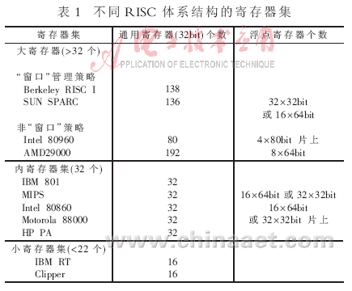

Slide 102
问题
指令执行过程中，某些指令占据与其自身在程序中所占比例不相称的大量访存信息量。这一点，在CALL和RETURN指令上表现最为明显。
在执行CALL指令时，必须把硬件现场（主要包括程序计数器和处理机状态字）和程序本身的软件现场（主要指在子程序中要使用的通用寄存器等）保存到主存储器中。另外，还要把执行子程序所需要的参数从主程序传送过去。在执行RETURN指令时，要做相反的工作，最后把运算结果传送回主程序。因此，执行CALL和RETURN指令时，访问存储器的信息量非常大。据统计，在PASCAL语言和C语言中分别有15％和12％的CALL和RETURN指令，而它们访问存储器的信息量却占整个访存信息量的44％和45％

Slide 103
为了使CALL和RETURN操作尽量少地访问存储器，美国加洲大学伯克利分校的F.Baskett提出重叠寄存器窗口（Overlapping Register Window）技术，并且首先在RISC I上应用。
重叠寄存器窗口的基本思想基于在处理机中设置一个数量比较大的寄存器堆，并把它划分成多个窗口,减少过程调用时的访存次数。在RISC II中，寄存器的数量增加到138个。目前，重叠寄存器窗口技术已经成为RISC的一种基本技术。

Slide 104
重叠寄存器窗口技术
目标：缩短CALL、RETURN操作时间
方法：将设置的大量的寄存器，分成多个组和全局区；每个组中分高、本地、低三个区；相邻组的高、低区重叠，加速参数与结果的传递
结果：节省了保存现场和恢复现场等辅助时间

Slide 105
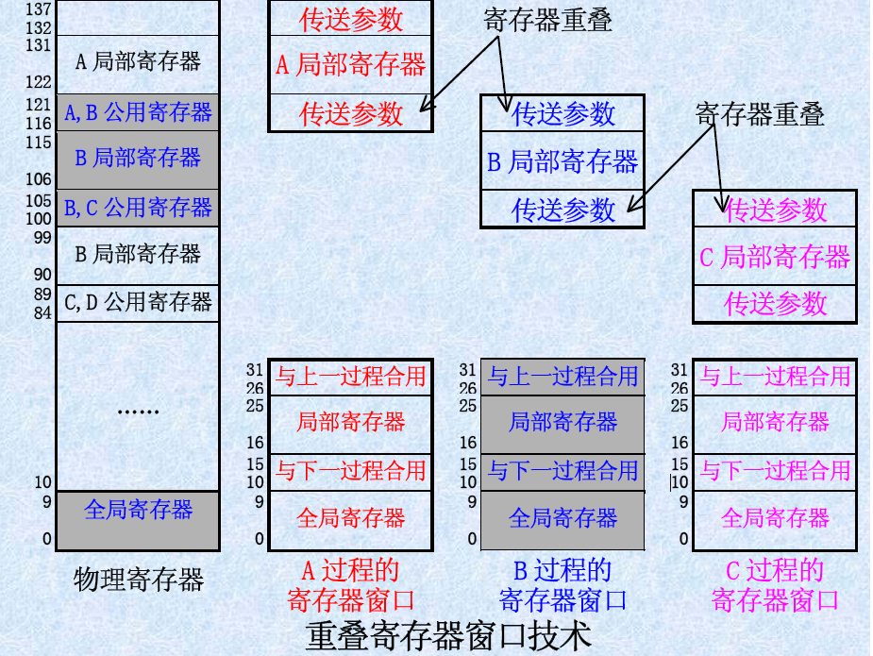
通过窗口指针指明是哪个窗口工作

Slide 106
大寄存器集及窗口技术的缺点
  (1)窗口策略只是在比较理想的情况下，即嵌套深度在满足一定限制的时候才非常有效
  (2)对关联转换(Context Switch)时需将CPU寄存器存入内存的系统来说，大寄存器集的Save／Restore 需较长的时间才能完成，这直接影响多任务转换和中断响应时系统的响应速度，而这对多用户系统和实时控制是非常关键的
  (3)大寄存器集及窗口结构需占用较大的CPU芯片面积，限制在片上实现其他关键硬件

Slide 107
大寄存器集及窗口技术的缺点
  (4)对于采用流水线的结构处理器来说，指令译码是非常关键的一个功能段。RISC MPU获得高处理速度的一个重要原因就是其极简单的指令格式、指令集和寻址方式带来了极快的指令译码时间。但采用大寄存器及窗口结构后就需要在指令译码通路中增加电路进行寄存器地址的译码，如选择当前窗口及窗口移动。特别是窗口指针需要计算，更增加了寄存器地址的译码时间，而且寄存器集越大，寄存器地址译码硬件也越复杂，对每一个寄存器的访问时间也越长，由此在指令流水线译码段内引起的时间延迟对系统整体性能的影响也越大(如目前采用寄存器窗口的体系结构都很难实现快速LOAD/STORE指令，需要两个或更多的周期)。
    若像SPARC那样窗口大小固定，则所需译码和加法器电路还较简单，由此引起的附加延迟也较小，系统性能所受影响也不大(但另一方面窗口较大和窗口个数较少，使窗口上溢次数和每次上溢后所需保存寄存器的数目都增加了)。
    若像AMD29000那样采用可变大小的寄存器窗口，则对于把窗口上溢次数和上溢后需要保存寄存器的个数减至最少非常有利，但却必须在指令译码通路中采用更复杂的电路，这最终可能导致指令译码时间成为制约处理器芯片采用更高时钟频率的瓶颈

Slide 108
延迟转移技术（Delayed Branch）
在指令流水执行时
  取指和执行并行执行；
  一旦正在执行的是一条条件转移指令且成功转移，则预取指令作废；
延迟转移技术
  将转移指令与其前面的一条或几条无关指令对换位置，让成功转移总是在紧跟的指令执行之后发生，从而使预取的指令不作废，节省一个机器周期。

Slide 109
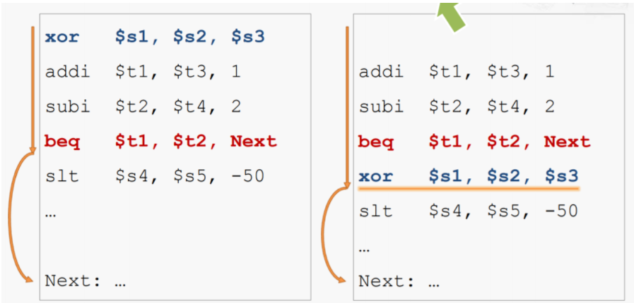
延迟转移技术（Delayed Branch）

Slide 110
优化编译技术
RISC使用大量寄存器，因此编译程序必须优化寄存器的分配和使用，提高效率，减少访存次数。
优化调整指令的执行次序，减少机器的空等时间。
涉及到大量的编译优化技术：如公用子表达式消去、循环分块、循环合并、幺模变换、常量外移。
Notes:
减少局部变量和工作变量的中间传递。

Slide 111
举例
设A,A+1,B,B+1为主存单元
取A,Ra | (A)->Ra | 取A,Ra | (A)->Ra
存Ra,B | (Ra)->B | 取A+1,Rb | (A+1)->Rb
取A+1,Ra | (A+1)->Ra | 存Ra,B | (Ra)->B
存Ra,B+1 | (Ra)->B+1 | 存Rb,B+1 | (Rb)->B+1

Slide 112
CISC和RISC
RISC体系结构的缺点
  基于RISC体系结构的处理器也增加了编译器的实现难度。
    首先，大量的寄存器使得寄存器分配策略变得复杂，在优化时需要考虑哪些变量放在通用寄存器中，哪些变量放在主存储器中，以便充分发挥寄存器的效率、尽量减少访问主存储器的次数；
    其次，为了减少相邻指令间的依赖，编译程序会调整指令的执行顺序；
    最后，基于RISC体系结构的编译系统需要对转移指令进行优化处理，尽量减少流水线互锁现象。

Slide 113
CISC和RISC
RISC体系结构的缺点
  由于指令少，原来在CISC上由单一指令完成的某些复杂功能现在要有多条RISC指令才能完成
  对浮点运算执行和虚拟存储器的支持虽有很大加强，但仍显的不足
  RISC机器的编译程序比CISC的难写

Slide 114
主要RISC产品
DEC公司
  Alpha 21064,21066, 21164 ,21264,21364-end
MIPS公司（SGI公司）
  R3000,R4000,R8000,R10000,R12000, R14000,R18000
IBM, Motorola ,Apple
  PowerPC 601,602,603,603E,604,615,620,630,640
  Power3、Power4、Power4+、Power5
HP公司
  PA-RISC8000:8800,8700,8900
SUN公司
  SPARC MicroSPARC, SuperSPARC, UltraSPARC I,II,III,IV,V

Slide 115
CISC和RISC
RISC体系结构的市场生命力
  RISC体系结构优于CISC体系结构，但并不代表RISC体系结构的市场占有率高，除了在服务器及工作站上的一些应用（如Sun Sparc和Motorola MC88100等）采用RISC体系结构外，应用最广泛的个人计算机市场仍然是CISC体系结构的X86及其兼容机的天下。大量的按CISC体系结构设计的应用软件一直延续使用到现在，而按RISC体系结构设计的软件一直无法兼容它们，目前还没有能很好地解决软件的移植问题。

Slide 116
CISC和RISC
CISC和RISC混合体系结构
  CISC和RISC混合体系结构继承了CISC和RISC体系结构的优点，优势互补。CISC体系与RISC体系两大阵营互相取长补短，这使得它们无论在市场上还是在技术上都取得了很大的成功，同时也延续了这两种体系结构的生命力。最具有代表性的处理器是Intel Pentium处理器和IBM Power PC 处理器。

Slide 117
CISC和RISC
Intel Pentium处理器
  Intel Pentium处理器在继承了80486处理器的所有指令的基础上增加了6条新指令，它具有多种寻址方式及指令格式、少量寄存器，这些都是CISC的特征，因此Intel Pentium处理器秉承了CISC体系结构的设计原理，同时它又包含了如MOV、CALL的某些指令，这些指令以硬布线逻辑实现，并在一个时钟周期内执行完，这又具有了典型RISC体系结构的特征。从Intel Pentium Pro处理器开始，采用寄存器重命名技术、超标量、超流水线、重排序缓冲器以及保留栈等典型的基于RISC体系结构的技术。Intel Pentium处理器充分地展现出CISC和RISC混合体系结构的特征。

Slide 118
CISC和RISC
IBM Power PC 处理器
  IBM Power PC处理器是典型的基于RISC体系结构的处理器，广泛应用于APPLE公司的Macintosh机，但IBM Power PC 750（G3）处理器的指令集不再只是少而精的RISC体系结构指令集，而是增加了许多CISC体系结构中功能复杂的指令，导致它的指令数目甚至大于同期的PentiumⅡ，达到了200多条，这是典型的CISC体系结构指令集的特征。更值得一提的是，在较新的IBM Power PC 7400（G4）处理器指令系统中，G4在G3的基础上又增加了162条指令，更趋于CISC体系结构指令集的特征。CISC和RISC混合的体系结构是当今主流的计算机体系结构

Slide 119
百度百科
ARM芯片
手机处理器90%的市场份额
上网本处理器30%的市场份额
平板电脑处理器80%的市场份额

Slide 120
鲲鹏系列处理器发展历程
鲲鹏系列处理器发展历程
华为公司从2004年开始基于ARM技术自研芯片。至2019年底，华为自主研发的处理器系列产品已经覆盖“算、存、传、管、智（计算、存储、传输、管理、人工智能）”等五个应用领域。
鲲鹏处理器是基于ARM架构的企业级处理器产品。在通用计算处理器领域，华为公司2014年发布了第一颗基于ARM的64位CPU鲲鹏912处理器；2016年发布的鲲鹏916处理器是业界第一颗支持多路互连的ARM处理器；2019年1月发布的第三代鲲鹏920处理器（器件内部型号为Hi162x）则是业界第一颗采用7nm工艺的数据中心级ARM架构处理器。图1给出了华为鲲鹏处理器芯片家族的演化路线图。

Slide 121
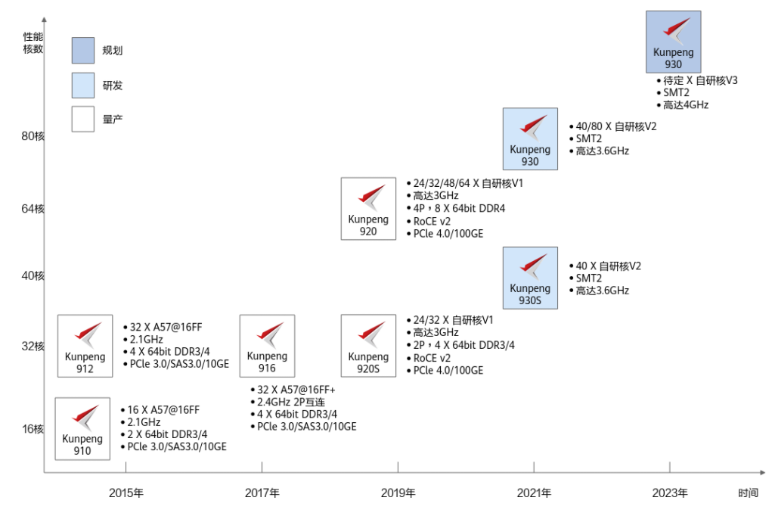
鲲鹏系列处理器发展历程

Slide 122
鲲鹏系列处理器发展历程
在2019年以前，华为海思的通用处理器产品中集成的是ARM公司设计的Cortex-A57、Cortex-A72等处理器内核。
2019年1月，华为宣布推出业界最高性能ARM架构处理器——鲲鹏920，以及基于鲲鹏920的TaiShan服务器和华为云服务。
鲲鹏920采用7nm制造工艺。规格方面，支持64内核，主频可达2.6GHz，集成8通道DDR4，支持PCIe4.0及CCIX接口，可提供640Gbps总带宽。鲲鹏920主打低功耗、强性能，在典型主频下，SPECint Benchmark评分超过930，超出业界标杆25%；同时，能效比优于业界标杆30%。

Slide 123
5月22日ARM指示员工暂停与华为及其子公司的“所有有效合同”，以遵守美国贸易禁令。ARM这样做原因是，其设计包含“美国原产技术”。
ARM的决定，在全世界尤其是在中国“一石激起千层浪”。大家纷纷开始测算，没有ARM的授权，华为海思及其支持的华为消费者业务，以及面向toB市场的华为服务器业务等，将遭受多大的影响。
在ARM架构体系中，当下主流的菜谱——ARM V8指令集发布于2011年11月。华为于2013年9月4日获得ARM V8指令集的永久授权。在该授权的基础上，海思在过去数年已经设计出多款支持华为及荣耀手机的麒麟芯片，以及支持华为服务器的鲲鹏芯片等。
华为已经获得的ARM V8授权，不会受到美国贸易禁令的影响。当前以及未来，海思依然能基于ARM V8开发更多芯片。问题在于，ARM的菜谱是不断更新的。下一代的ARM V9指令集尽管发布时间暂未确定，但总有发布的一天，届时如果中美贸易摩擦仍未解决，对华为一定会有影响。

Slide 124
2020年，华为已经准备在英国剑桥郡索斯顿（Sawston）村投资4亿英镑（约35亿RMB）建设全新的芯片研发中心
由于华为拥有ARM V8指令集的永久授权，所以华为能够借助ARM V8芯片指令集，来快速完成CPU、GPU芯片内核的研发，在摆脱ARM公司依赖的同时，又能够让自己不再受到相关的禁令影响，当然对于CPU、GPU芯片内核的研发，并不容易，向高通、三星都曾研发CPU、GPU内核多年，但如今高通已经彻底的放弃了CPU内核的研发，转而使用公版的ARM芯片内核架构，三星也同样如此，研发过年以后，最终还是放弃芯片内核架构的研发

Slide 125
指令系统的价值——ARM的股价
2011-03-1的报道：为苹果iPhone手机设计芯片的英国公司ARM(ARM)股价最近以来大幅上涨，现在已经成为自2006年以来半导体行业中最昂贵的并购交易目标。据摩根士丹利全球信息技术指数(MSCI World Information Technology Index)显示，在截至昨天为止的12个月时间里，ARM股价已经上涨了151%；与此相比，该指数成分股公司中股价表现第二好的公司的涨幅仅相当于ARM的一半左右。ARM股价大幅上涨的原因是，市场对iPhone和iPad等移动设备的半导体需求大幅增长，且市场有关苹果(AAPL)、甲骨文(ORCL)或英特尔(INTL)等公司将尝试收购ARM的猜测情绪有所增强。

Slide 126
指令系统的价值——ARM的股价
全球GSM手机80%已采用ARM规格处理器，平均每个手机会使用1.9个含ARM技术的芯片，智能手机如iPhone使用的更多（而且权益金是普通手机的6倍）。ARM的商业模式就是这样:将研发成果授权给芯片公司或生产商，先收一笔高达数百万美元的“授权费”。之后如果这些公司用ARM技术研发出芯片，每销售一个芯片，再按比例付“权益金”。每个产品的权益金，通常也就几美分，但这是源源不断的收入。2008年，ARM收入5.5亿美元，其中权益金2.7亿美元、授权费1.9亿美元。

Slide 127
在未来的嵌入式市场中
  Intel的ATOM、还是ARM公司的ARM哪个会成为霸主？
  Intel的ATOM——CISC
    Uops流水——Pentium Pro
      （译码复杂，功耗大)
      Intel工艺一流：O(N²)比O(N*LogN)还快
    CISC流水——ATOM（1989年发布的486）
      单发射、顺序执行
      双发射
  ARM的ARM——RISC
  ARM阵营

Slide 128
2.4 指令系统的发展和改进
2.4.1 CISC和RISC
2.4.2 按CISC方向发展和改进指令系统
2.4.3 按RISC方向发展和改进指令系统
2.4.4 VLIW/EPIC技术

Slide 129
2.4.4 VLIW/EPIC技术——EPIC体系结构
EPIC体系结构是VLIW（Very Long Instruction Word，超长指令字）体系结构的延伸，同时还结合了RISC体系结构的优点。VLIW处理器在数值计算方面具有很大的优势而RISC处理器可以高效地处理分支密集型的标量应用程序，因此EPIC处理器吸收了两者的长处，在科学计算和通用程序领域都具有高性能的处理能力。它的基本思想是最大限度地提高软、硬件之间的合作，增强微处理器体系结构与编译软件的合力，从而提高计算机系统的并行处理机能力。EPIC编译器会先分析源代码，检查指令依赖情况，从源代码中最大程度地挖掘指令级的并行性，确定可以做并行处理的指令，然后把并行指令放在一起并重新排序，提取并调度其指令级的并行。EPIC编译器将这种并行性“显性”地告知硬件设备，硬件只需按序高速并行处理其指令和数据，由此可见，EPIC编译器等价于协调并行工作必需的一部分控制电路。

Slide 130
2.4.4 VLIW/EPIC技术——EPIC体系结构
IA-64是HP公司和Intel公司合作开发的新一代64位体系结构，它是EPIC体系结构的第一个商业版本，用于安腾（Itanium）处理器上。下面简要地概括了这种体系结构的技术特点，这里用IA-64来指代EPIC体系结构。

Slide 131
2.4.4 VLIW/EPIC技术——EPIC体系结构
（1）显性并行
  IA-64采用长指令格式，每条指令41位称作集束（Bundle），每个集束包含3条操作并用5位模板（Template）字段来描述集束内或集束间的相关关系，允许编译程序把多个集束分在一组（Group）中，并指出所有操作是数据相关的。模板字段标出一个相关操作组的结尾。这一设计允许处理器管理指令的划分，把集束联接在一起表示一个数据相关的操作序列，还允许编译程序把任意长的可并行执行的程序段提交给硬件，从而提高处理器并行执行指令的能力。

Slide 132
2.4.4 VLIW/EPIC技术——EPIC体系结构
（2）大量的寄存器
  IA-64具有大量的寄存器，其中包括128个整数寄存器和128个浮点寄存器。这一特性有两个作用，第一个作用是可以用来存储多次使用的数据，像RISC处理器那样，大量使用寄存器间的操作，加快数据存取的速度避免访问内存的延迟；第二个作用是可以更加充分地表示程序中的并行结构。例如：为了在每个周期内发出8个操作，需要8个寄存器，如果平均10个周期后才能读结果，则需要80个寄存器来表示并行的计算过程。大量的寄存器允许IA-64体系结构处理器有序地（即按照指令在程序中的次序）并行地执行指令，避免像大多数RISC处理器那样，为了等待数据装入寄存器而改变指令执行次序（乱序执行）所带来的复杂性。

Slide 133
2.4.4 VLIW/EPIC技术——EPIC体系结构
（3）编译器与处理器的通信
  IA-64体系结构提供指令模板、转移暗示（Hint）和缓存暗示等机制，使编译器能够把编译时的信息传递给处理器，它允许编译出的程序使用运行时信息来管理处理器硬件，这一通信机制能够最大限度地减少转移开销和缓存缺失。IA-64体系结构允许目标程序在实际转移前把有关转移的信息传送给硬件，减少了转移的开销；每个LOAD和STORE指令有一个2位的缓存提示字段，编译器把对所访问的内存地址预测信息置入其中，IA-64体系结构的处理器可以使用这一信息来确定所访问的内存区域对应缓存区域在缓存层次结构中的位置，以提高缓存的利用效率。

Slide 134
2.4.4 VLIW/EPIC技术——EPIC体系结构
（4）改进的“分支预测”技术
  与以往的“分支预测”技术不同，EPIC处理器尽可能多地利用了并行性，它分析分支指令的所有路径执行代码，各分支中的每条指令都有标志位，利用指令、编译器和CPU硬件的有机结合，把条件分支组合成判定，从而将控制相关转化为数据相关。EPIC处理器取得实际分支的执行结果后，剔除无效数据，保存有效结果。采用“分支预测”技术后，所有分支都要并行执行，因此，几乎所有IA-64指令都能够被预测，无论哪条分支命中，都不会出现“断流”现象，降低了因分支预测出现失误时需要清除路径和重新装载数据而导致的低效率，从而使机器性能大为提高

Slide 135
2.4.4 VLIW/EPIC技术——EPIC体系结构
（5）猜测执行
  IA-64中有两类猜测机制：控制猜测和数据猜测，其目的都是通过提前发射操作，从关键路径中消除它的延迟，使编译器能够提高指令级并行度，最大限度地减少内存延迟的影响。控制猜测是“猜测”位于转移指令之后且未存储于高速缓存中的指令，使其被预先装载，消除访存延时，提高指令执行的并行度。数据猜测，是由编译器把指令序列中排列在“写”指令后面的“读”指令调整到“写”指令之前，也就是将“读数”置于“写数”之前，目的是使存储器中的数据提前读出，减少访存延时，提高指令执行的并行度。但如果读写操作是针对同一个内存地址，则会产生操作上的逻辑错误，优化的编译器必须能够识别并处理这种情况。“猜测机制”技术避免了cache的命中失败，提高了指令执行的并行程度。

Slide 136
2.4.4 VLIW/EPIC技术——EPIC体系结构
（6）高效的函数调用
  大多数RISC处理器的函数调用需要卸出（Spill）和装入（Refill）寄存器，开销很大。IA-64增加通用寄存器堆栈来支持高效的函数调用，IA-64允许编译器在被调用的函数入口设置一条alloc指令创建一个最多包含96个寄存器的堆栈帧，在函数返回时恢复调用程序的寄存器堆栈帧。对编译器来说似乎有长度无限的物理寄存器堆栈，从而降低了函数调用的开销，提高了效率。如果在调用和返回时没有足够的寄存器可用（堆栈溢出），那么处理器将被阻塞，等待卸出和装入寄存器，直到有足够的寄存器为止。

Slide 137
2.4.4 VLIW/EPIC技术——EPIC体系结构
（7）软件流水
  循环体之间相互独立的循环可以像硬件流水线一样执行，即下一个循环体可以在上一个循环体结束前开始执行，这被称为软件流水（SWP，Soft Ware Pipelining）。传统的体系结构在同时执行多个循环体时，需要把循环展开和重新命名寄存器。IA-64引入了两个新特性来支持软件流水：旋转寄存器和特殊的循环转移指令。IA-64能够通过旋转寄存器机制为每个循环体提供自己的寄存器，并且不需要把循环展开，使软件流水能够适用于更加广泛的不同大小的循环，大大减少循环的附加开销。特殊的循环转移指令，如br.ctop，br.wtop，br.cexit， br.wexit等，可以准确地预测循环结束信息，加速软件流水循环的执行。

Slide 138
微处理器加入如下功能
  进一步增加工作寄存器数量，修改CPU部分结构，使其满足多媒体需要
  增加并增大片上Cache的容量，并使其工作时钟和CPU一致
  增设不少高速CISC类型的指令
  采用附加功能部件执行超标量或VLIW
  在片上加速浮点操作
  增加流水线深度或增大流水线段间的缓冲能力
  在前端增加对硬件代码转换的支持
  采用猜测（前瞻）执行
  自适应转移预测和恢复
  数据驱动，程序动态非顺序地执行

Slide 139
2.4 指令系统的发展和改进
2.4.1 CISC和RISC
2.4.2 按CISC方向发展和改进指令系统
2.4.3 按RISC方向发展和改进指令系统
2.4.4 VLIW/EPIC技术

Slide 140
第2章 数据表示与指令系统
2.1 数据表示
  2.1.1 数据表示与数据结构
  2.1.2 高级数据表示
  2.1.3 引入数据表示的原则
  2.1.4 浮点数尾数基值的选择技术
  2.1.5 浮点数尾数的下溢处理方法
2.2 寻址方式
2.3 指令系统的设计与优化
  2.3.1 指令系统设计的基本原则
  2.3.2 指令操作码的优化
  2.3.3 指令地址码的优化
2.4 指令系统的发展和改进
  2.4.1 CISC和RISC
  2.4.2 按CISC方向发展和改进指令系统
  2.4.3 按RISC方向发展和改进指令系统
  2.4.4 VLIW/EPIC技术

Slide 141
可重构计算的探讨——SISD SIMD VLIW MIMD
1997年IEEE《Computer》第9期曾引发一个议题，探讨按照摩尔定律每18个月翻一番的假设，10年后在有10亿个晶体管的芯片上将是什么样的微处理器体系结构
10年过去了，我们已经迈过10亿个晶体管，当年预测的体系结构——共享存储器多核体系结构正在发展，体系结构呈现多样化发展趋势
  异构多核
  算法加速器
  通用计算图形处理器（GPGPU）

Slide 142
可重构计算的探讨——SISD SIMD VLIW MIMD
可重构计算是一种算法加速方法
可重构计算（Reconfigurable Computing）或称自适应计算（Adaptive Computing），或称基于FPGA的定制计算（Custom Computing），其目标是将具有可“编译”特性的FPGA作为可重构计算引擎，根据计算任务的特征有针对地设计相应的硬件结构，高效并行的执行应用程序中计算密集的部分，将可重构逻辑器件本身潜在的并行运行能力转化为超级的计算能力

Slide 143
可重构计算的探讨——SISD SIMD VLIW MIMD
研究表明，在流媒体、XML、游戏等领域，采用基于FPGA协处理器的混合计算系统已取得了显著效果
早在20世纪60年代，美国加利福尼亚大学Geraid Estrin教授提出了可重构计算的原始概念：“固定+可变结构计算机”
但直到80 年代后，Xilinx公司第一款基于SRAM 的FPGA的问世才标志着现代可重构计算的开端，大家才开始更广泛、更深入研究可重构计算的理论和技术。

